Slide 1
FISIKA BANGUNAN Pertemuan Ke 4
Muhammad Fauzi. S.Des., M.Des
Program Studi Desain Interior
Fakultas Desain dan Industri Kreatif
Universitas Esa Unggul

Slide 2
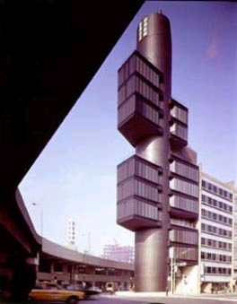
FISIKA BANGUNAN
Aspek Fisika bangunan pada desain struktur masih lemah
Banyak bangunan menitik beratkan pada segi penampilan visual saja.
Banyak bangunan indah, tetapi tidak nyaman untuk dihuni.
Fisika Bangunan selama ini lebih banyak dilakukan secara kulitatif, yaitu dengan kira-kira, pengalaman sehari-hari, atau berdasarkan lihat sana lihat sini.

Slide 3
Referency
Dipl.Ing.Y.B.Mangunwijaya, 1988, Pengantar Fisika Bangunan, Penerbit Djambatan, cetakan ke-3 Yogyakarta.
Prasasto Satwiko, 2004, Fisika Bangunan 1, Edisi 1, ANDI, Yogyakarta.
Hardianto S, ST, 2007, Statistik Perumahan dan Permukiman, Rioma, Jakarta.
A. Winarti Cs, 2006, Gempa Jogja, Indoneswia & Dunia, Gramedia, Jakarta.
Edward Allen, 2002, Dasar-Dasar Konstruksi Bangunan, Erlangga, Jakarta.
Ir. Jimmy S. Junawa, MSAE, 2005, Panduan Sistem Bangunan Tinggi, Erlangga, Jakarta.
Ir. Agus Haryo Sudarmojo, 2008, Menyibak Rahasia Sains Bumi dalam Al-Quran, Mizania, Bandung

Slide 4
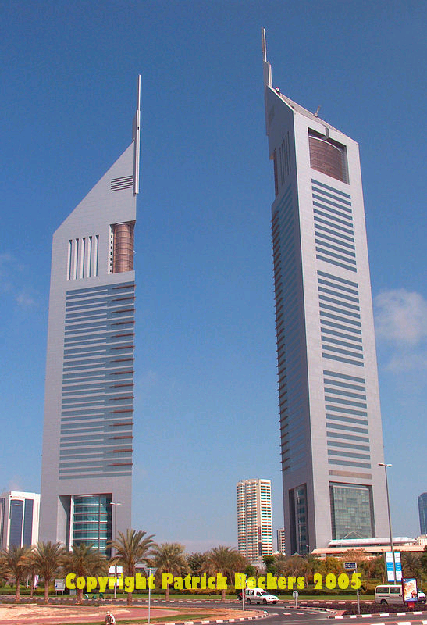
Integrasi Sistem bangunan dalam Rancangan
Aspek Fisika bangunan pada desain struktur
Pengaturan
pembangunan
Sistem
Tata Udara
Sistem
struktur
Rancangan
Bangunan
Sistem
Pencahayaan
Sistem
Akustik
Sistem
Elektrikal
Sistem
transportasi
Sistem
Pemipaan

Slide 5
Metabolisme Manusia
Suatu bangunan yang modern diharapkan dapat mendukung kebutuhan aktivitas manusia yang berada di dalamnya.
Perlu disediakan segala sesuatu yang dibutuhkan bagi metabolisme manusia, seperti: udara dan air yang bersih, privasi, keamanan, dan kenyamanan lainnya, baik yang berkaitan dengan aspek visual maupun pendengaran.
Oleh sebab itu diperlukan pasokan energi (berupa tenaga listrik) untuk pengoperasian perlengkapan/peralatan bangunan, baik untuk transportasi dan distribusi, maupun untuk keperluan komunikasi, seperti telepon, siaran radio dan televisi, serta kebutuhan tata udara, tata suara, dan pencahayaan

Slide 6
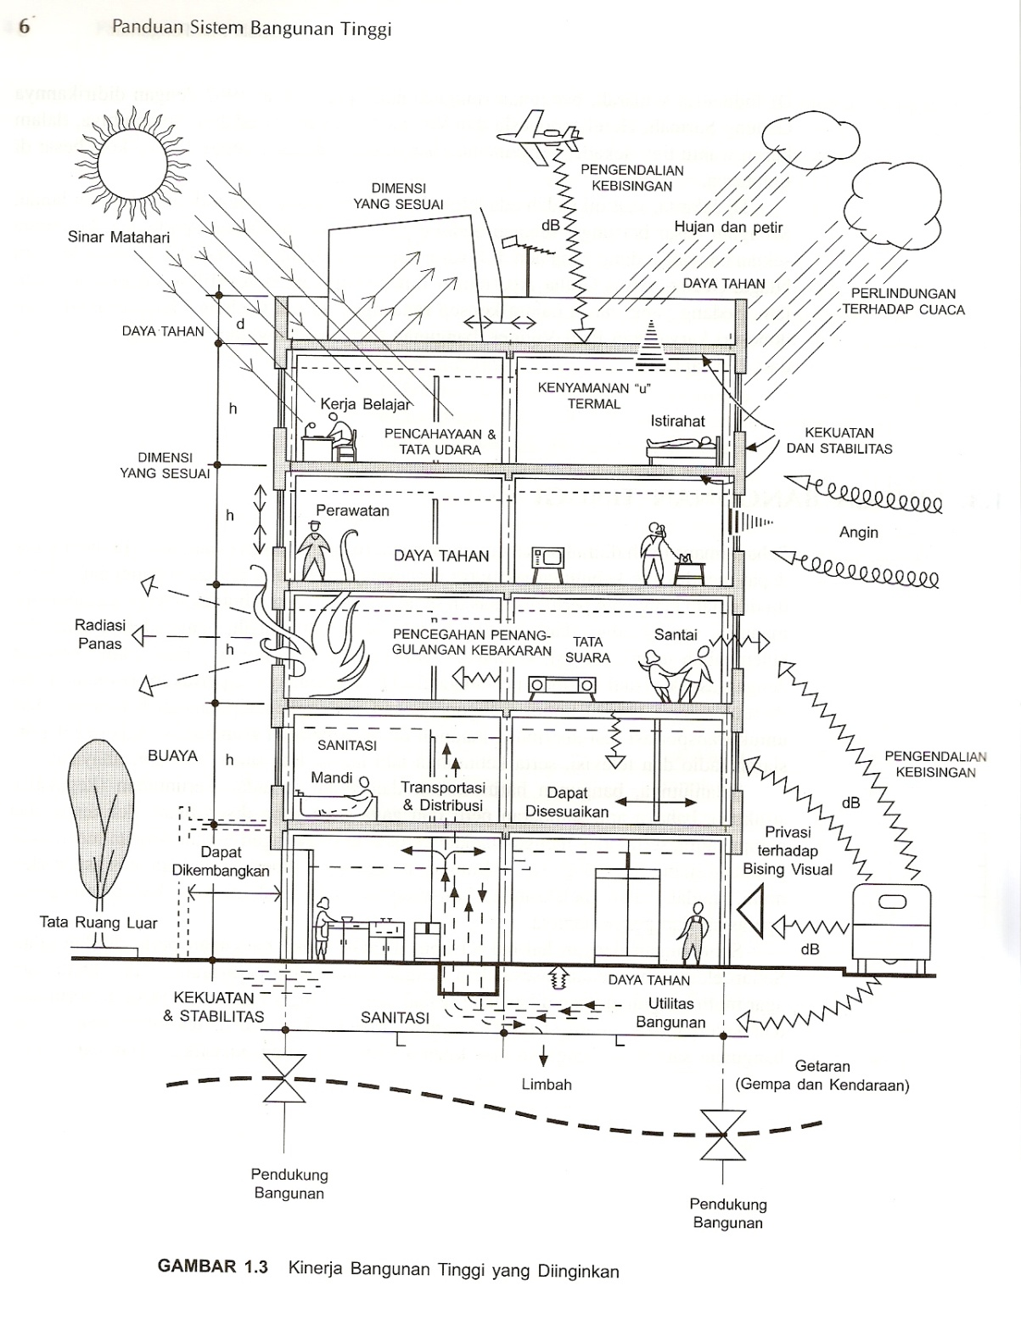
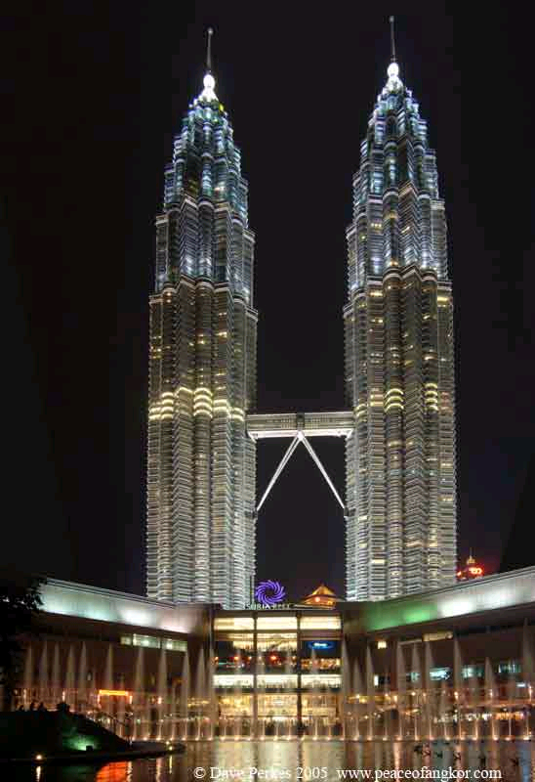
Aspek Fisika bangunan pada desain struktur

Slide 7
Lempengan bumi (puzzel) (Steele, 2002: 9)
Aspek Gempa Bumi
Indonesia berada di antara 4 (empat) sistem tektonik yang aktif. Yaitu tapal batas lempeng Eurasia, lempeng Indo-Australia, lempeng Filipina dan lempeng Pasifik
Planet yang retak

Slide 8
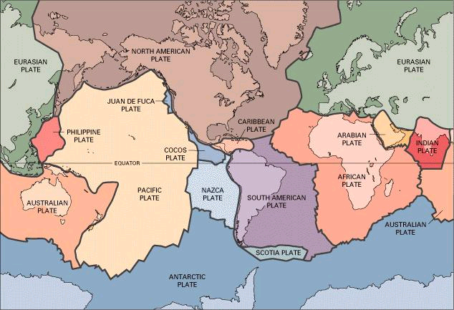
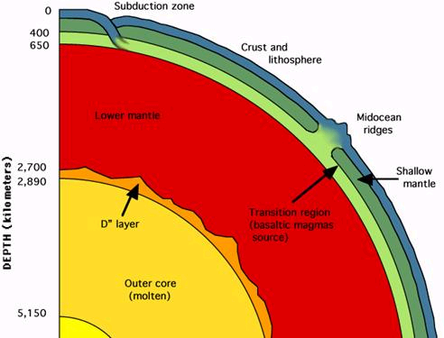
Energi ini dapat menggerakan benua-benua seperti berjalan tanpa henti.
Permukaan bumi ditutupi hamparan kerak tipis yang perlahan membeku. Meskipun di permukaan bumi mulai membeku di bawahnya terdapat kekuatan yang bergerak sehingga memecah kerak beku di atas.

Slide 9
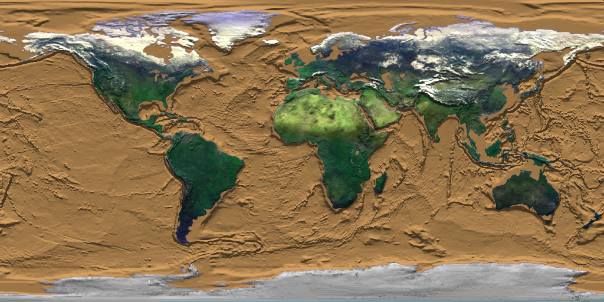
Geologi telah membuktikan bahwa memang kita hidup di atas lembaran atau lempengan benua (lithosphere/crust) yang telah mendingin dan terhampar. Bentuk lempengan ini bagaikan hamparan karpet yang bergerak-gerak di atas cairan bubur panas (upper/shallow mantle) yang temperatur intinya kurang lebih 3.700 derajat Celcius dan tekanannya mencapai 1,37 juta Atm.
Bukankah Kami telah menjadikan bumi itu sebagai hamparan? Dan gunung-gunung sebagai pasak ? (QS Al-Naba’ 78:6-7)

Slide 10
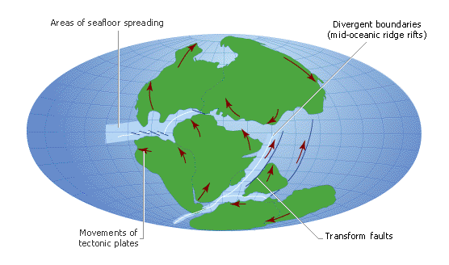
Plate Trctonics
Alfred Wegenert, pada tahun 1912 mengajukan teori Continental Drift bahwa semua benua pernah bersatu menjadi benua tunggal (225 juta tahun yang lalu yang disebut Pangea.
Badan Survey Geologi Amerika (USGS: United State Geological of Survey) mencoba menghitung dan mem-posisikan lokasi serta bentuk benua pada 50 juta, 150 juta, dan 250 juta tahunlagi.
Kecepatan pergerakan lempeng tektonik sebesar 4-6 cm/tahun. Bila kecepatan itu relatif stabil dan konstan, maka benua-benua tersebut akan berkumpul kembali menjadi satu di masa depan, tempat manusia akan dibangkitkan dari kematiannya dan dikumpulkan kembali? Wallahun a’lam bish-shawab.
Dan (ingatlah) akan hari (yang ketika itu) Kami perjalankan gunung-gunung dan kamu akan dapat melihat bumi itu datar dan Kami kumpulkan seluruh manusia, dan tidak Kami tinggalkan seorang pun dari mereka (QS Al-Kahfi 18:57)

Slide 11
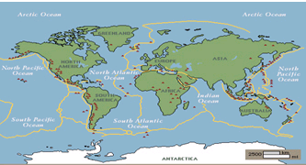
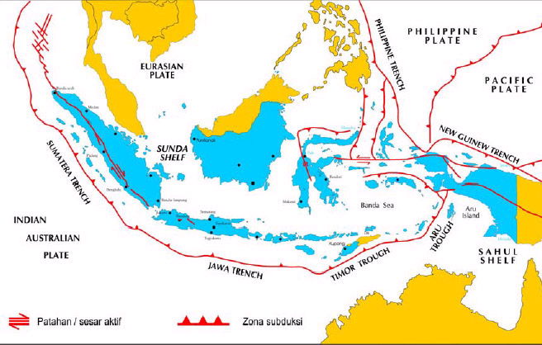
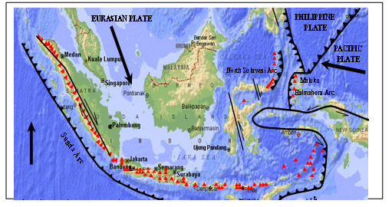
Indonesia adalah negara dengan potensi gempa yang sangat besar. Hal ini disebabkan lokasi Indonesia yang terletak pada pertemuan empat lempeng tektonik utama, yaitu lempeng Eurasia, Indo-Australia, Pasifik, dan Fhilipine sebagaimana terlihat pada gambar di bawah.

Slide 12
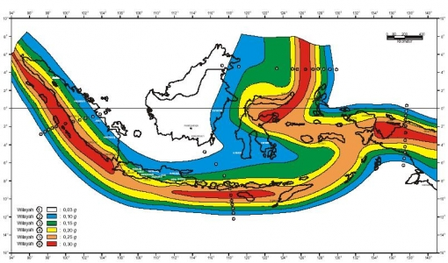
Berdasarkan SNI-1726 2002 Indonesia dibagi menjadi 6 wilayah gempa seperti ditunjukkan dalam gambar dibawah ini. Dimana wilayah gempa 1 adalah wilayah dengan kegempaan yang paling rendah dan wilayah gempa 6 adalah wilayah dengan kegempaan paling tinggi. Pembagian wilayah gempa ini, didasarkan atas percepatan puncak batuan dasar akibat pengaruh gempa rencana dengan periode ulang 500 tahun, yang nilai rata-ratanya untuk setiap wilayah gempa ditetapkan dalam tabel dibawah ini.

Slide 13
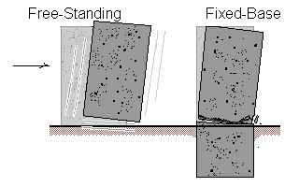
Pengaruh Gempa Bumi

Slide 14
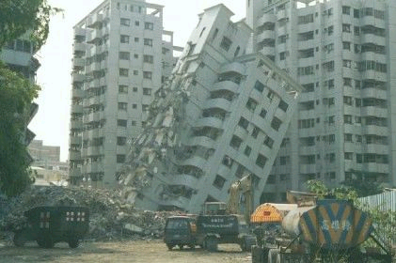
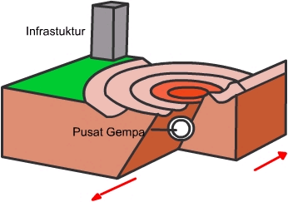
Pengaruh Gempa Bumi

Slide 15
Pengaruh Gempa Bumi
Dalam konstruksi sebuah bangunan gedung tinggi, kekakuan adalah sebuah syarat yang sangat penting untuk diperhatikan. Kekakuan tersebut harus dapat menahan gaya akibat pengaruh gempa dan angin yang dinamakan beban lateral.

Slide 16
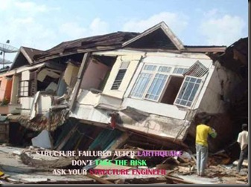
Pengaruh Gempa Bumi
Gempa yang terjadi di Indonesia beberapa waktu lalu telah mengakibatkan banyak sekali kerugian, baik material maupun korban jiwa. Hal ini yang menuntut para pembuat kebijakan untuk lebih selektif dalam melakukan pemilihan metode konstruksi suatu bangunan.
Pasca gempa Aceh 2004

Slide 17
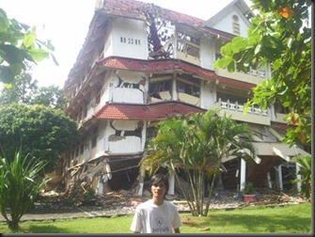
Gempa Jogja ternyata “hanya” merupakan salah satu dari untaian gempa yang setiap hari mengincar Indonesia dan wilayah rawan gempa lainnya di dunia.
Pengaruh Gempa Bumi
Gempa Yogyakarta pada 27 Mei 2006, berkekuatan 5,8-6,2 SR sebenarnya tidak tergolong gempa besar. Namun, faktanya gempa ini meluluhlantakkan ribuan rumah dan bangunan. Labih 5.000 jiwa melayang dan ribuan lainnya luka-luka.
Pasca gempa Yogya
Eko Teguh Paripurno, ahli disaster management dari Universita Pembangunan Nasional Yogyakarta mengungkapkan, banyak yang terlupakan soal gempa. Kealpaan ini yang menyebabkan gempa sedang itu berubah menjadi dahsyat.

Slide 18
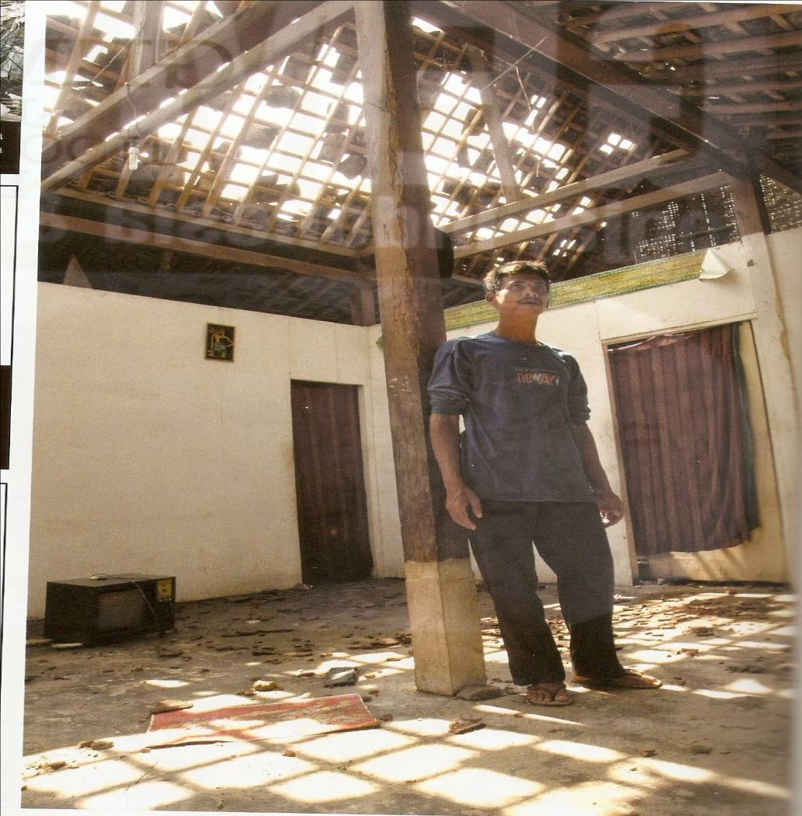
Pengaruh Gempa Bumi
Di Jogja, perilaku seperti itu berlaku. Rumah yang dulu kayu, disisipkan tembok agar bisa lebih gagah dan cantik. Sayangnya dibalik itu lalu tersimpan kelemahan. Struktur rumah menjadi tanggung tidak statis dan tidak elastis. Rumah dengan material campuran itu sangat rentan terhadap goncangan. Karena tidak ada pengikat yang kuat di strukturnya.
Pelajaran dari gempa Yogyakarta. Salah satu sebab timbulnya korban gempa yang cukup besar di Yogyakarta adalah karena rumah masyarakat yang tidak berplafond. Pecahan genteng akibat getaran gtempa langsung menimpa korban, karena rumah tanpa plafond. Dari data Statistik Perumahan dan Permukiman tahun 2007, tercatat rumah tinggal tanpa plafond di Yogyakarta adalah sebasar 62,32 persen.

Slide 19
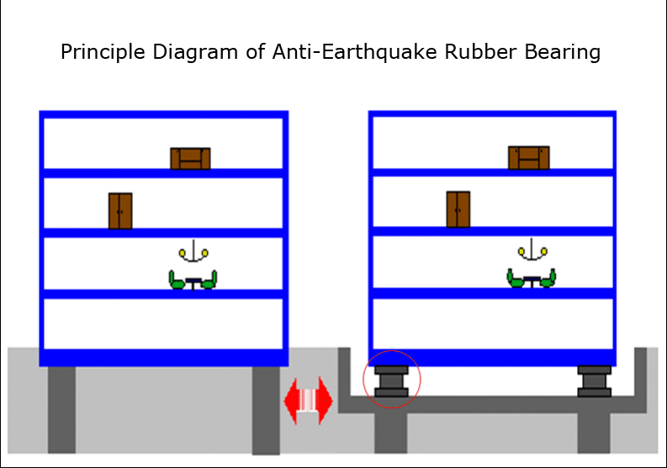
Pengaruh Gempa Bumi

Slide 20
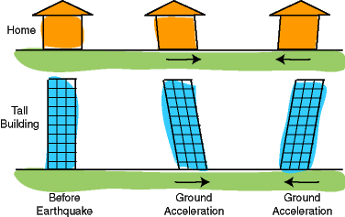
Pengaruh Gempa Bumi
Ketentuan yang perlu diperhatikan adalah perbandingan antara tinggi dengan lebar bangunan. Hal ini dimaksud agar bangunan aman terhadap gaya lateral dan proporsional.
Angka nisbah yang biasa digunakan di Indonesia, untuk struktur portal bertingkat tanpa inti/diniding geser adalah H/B < 5
Di Amerika Serikat angka nisbah bagunan tinggi ini dapat mencapai nilai sekitar 9 (Gedung Empire State di New York mempunyai nilai H/B=9,3)

Slide 21
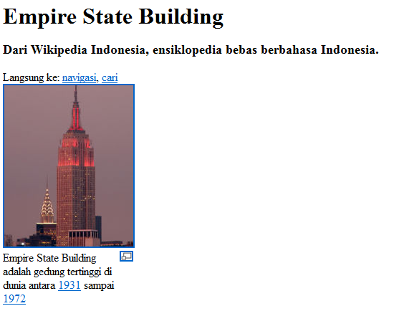
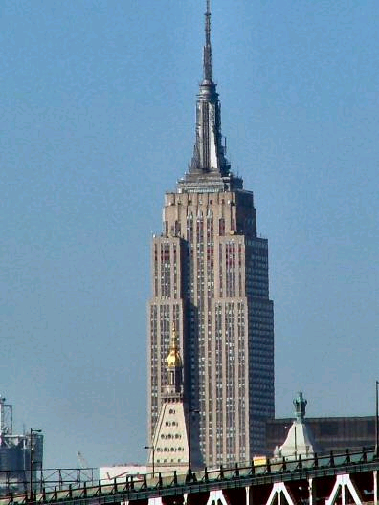
Pengaruh Gempa Bumi
Empire State Building adalah gedung pencakar langit yang memiliki 102 lantai di New York City

Slide 22
Pengaruh Gempa Bumi
Tujuan desain bangunan tahan gempa adalah untuk mencegah terjadinya kegagalan struktur dan kehilangan korban jiwa, dengan tiga kriteria standar sebagai berikut:
Tidak terjadi kerusakan sama sekali pada gempa kecil
Ketika terjadi gempa sedang, diperbolehkan terjadi kerusakan arsitektural tapi bukan merupakan kerusakan struktural
Diperbolehkan terjadinya kerusakan struktural dan non struktural pada gempa kuat, namun kerusakan yang terjadi tidak menyebabkan bangunan runtuh.

Slide 23
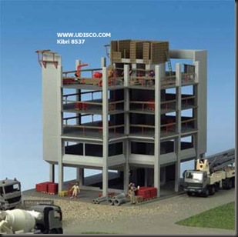
Pengaruh Gempa Bumi
Dengan semakin majunya sosial-ekonomi Indonesia dewasa ini, semakin banyak pula bangunan-bangunan yang berdiri atau dibangun dengan selera artistik yang semakin tinggi pula cita rasanya. Sehingga dapat kita saksikan banyak sekali gedung-gedung bertingkat tinggi yang menjulang dengan seni arsitektural mencengangkan. Kadang bentuknya aneh, monumental atau unik.
Dari segi estetika-arsitektur bangunan semacam ini memiliki daya tarik yang luar biasa, namun bila ditinjau dari segi ketahanan gempa bentuk-bentuk struktur yang aneh ini sangat rentan dan beresiko tinggi. Kalau pun ingin mempertahankan bentuk semacam ini, sudah tentu konstruksinya harus jauh lebih kuat dan menjadi lebih mahal.

Slide 24
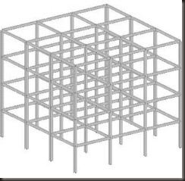
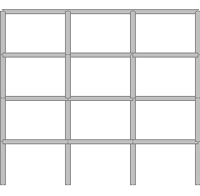
Pengaruh Gempa Bumi
Seyogyanya, menurut kaidah-kaidah ketahanan gempa, suatu struktur bangunan haruslah berbentuk sebuah bangunan yang teratur. Yakni berbentuk persegi empat, tidak banyak tonjolan, simetris dalam dua arah sumbu utama, secara vertical bentuk struktur haruslah menerus secara kontinu.
Bangunan yang teratur sesuai persyaratan Bangunan Tahan Gempa untuk Gedung. dengan tampak depan seperti ini :
Bangunan dengan keteraturan dalam arah vertical maupun horisontal

Slide 25
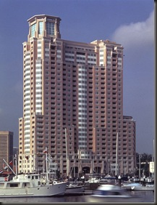
Pengaruh Gempa Bumi
Struktur yang cukup baik ketahanan gempanya.
Semua kolom portal harus vertikal dan harus menerus di dalam garis sumbu yang sama sepanjang tinggi gedung sampai pada pondasinya. Garis sumbu kolom-kolom dapat bergeser sedikit bila hal ini diperlukan untuk memperoleh bidang muka kolom yang sama pada pengecilan ukuran penampang, dengan syarat bahwa pengaruh eksentrisitas tersebut diperhitungkan dalam perencanaan.

Slide 26
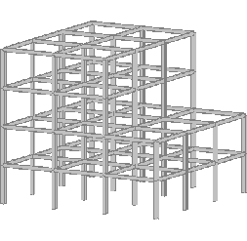
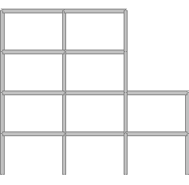
Pengaruh Gempa Bumi
Sedangkan bangunan yang beresiko tinggi ketahanan gempanya dapat dijumpai pada gedung-gedung dengan pola seperti berikut ini :
Bangunan dengan ketidak-teraturan dalam arah vertical (loncatan muka)

Slide 27
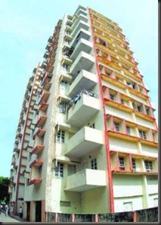
Pengaruh Gempa Bumi
Struktur sangat riskan jika dilanda gempa
Panjang tonjolan pada denah suatu struktur harus dibatasi sedemikian rupa, sehingga ukuran K₁ dan K₂ tidak melampaui 0,25 A atau 0,25 B bergantung yang mana yang terkecil.

Slide 28
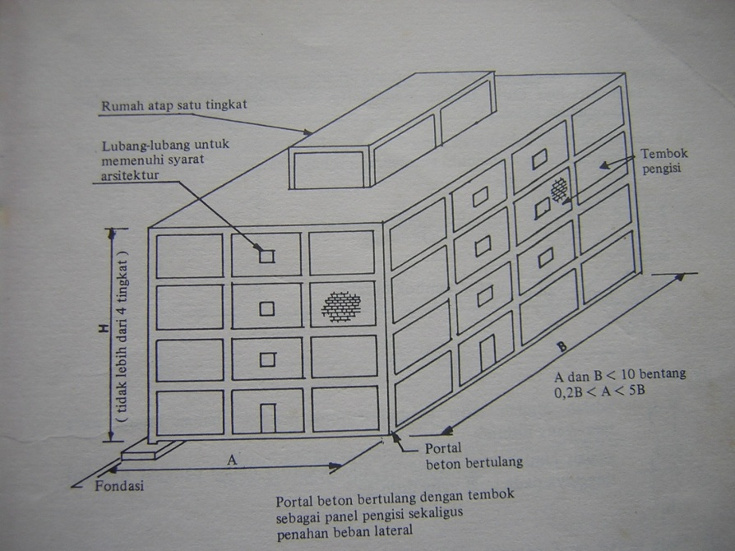
Pengaruh Gempa Bumi
Baik ukuran A maupun B tidak boleh melampaui 10 bentang atau 50 m
Ukuran A tidak boleh lebih besar dari 5B dan tidak boleh lebih kecil dari 0,2B.
Baik perbandingan H/A maupun H/B harus lebih kecil dari 5, dimana H adalah tinggi struktur.
Tinggi tingkat tidak boleh berselisih lebih dari 40 persen terhadap tinggi tingkat lainnya.
K2
Struktur yang Baik terhadap Gempa
K1

Slide 29
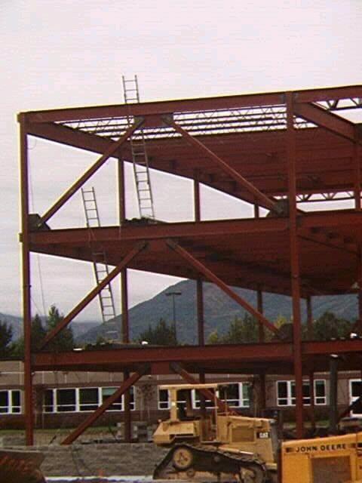
Pengaruh Gempa Bumi
Struktur gedung yang menggunakan konstruksi baja dengan portal bidang berpenopang (bracing) dapat diterapkan sebagai salah satu alternatif struktur penahan gempa, struktur tersebut dapat disebut juga dengan nama braced frame. Struktur tersebut memiliki nilai kekuatan yang tinggi dan dapat dipasang dari lantai paling rendah sampai paling tinggi. Dengan adanya bracing maka sebuah struktur akan memiliki kekakuan (stiffness) dan kekuatan (strength) yang cukup terutama untuk menahan gaya lateral yang disebabkan adanya gempa.

Slide 30
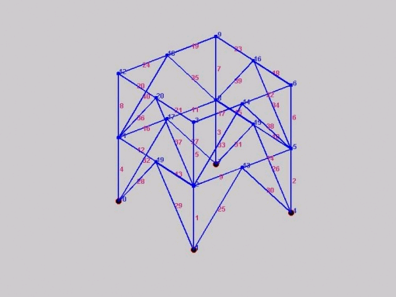
Pengaruh Gempa Bumi
Alasan penggunaan penopang pada struktur bangunan baja adalah agar struktur bangunan baja dapat memiliki kekuatan dan kekakuan yang tinggi sehingga lebih efektif dalam menahan deformasi (perubahan bentuk struktur) yang besar pada portal bidang. Salah satu bentuk konfigurasi penopang dalam struktur portal baja adalah diamond bracing. Roy Becker (1995) menyatakan bahwa dengan penggunaan model diamond bracing maka peristiwa tekuk pada penopang model dapat dihindari atau setidaknya dikurangi.

Slide 31
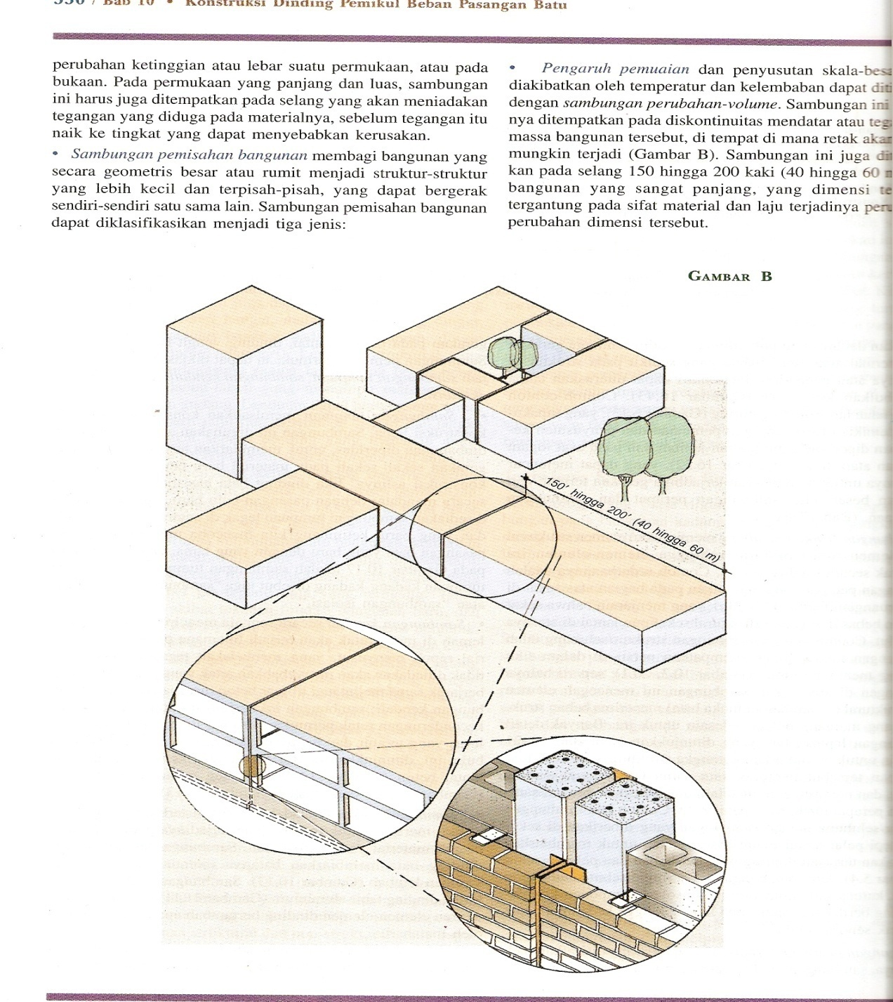
Pengaruh Gempa Bumi
Dilatasi ini umumnya ditempatkan pada diskontinutas mendatar atau tegak pada masa bangunan tersebut, di tempat dimana retak akan paling mungkin terjadi (Gambar B).
Dilatasi (Sambungan) ini juga di tempatkan pada slang 150 hingga 200 kaki (40 hingga 60 m) pada bangunan yang sangat panjang

Slide 32
Dilatasi
Pengaruh Gempa Bumi
Denah Bangunan :
Denah yang terlalu panjang harus dipisahkan (Gambar 1.a)
Denah berbentuk L harus dipisahkan (Gambar 1.b)
Denah berbentuk U harus dipisahkan (Gambar 1.C)

Slide 33
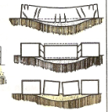
Pengaruh Gempa Bumi
Suatu bangunan yang oanjang tidak dapat menahan deformasi akibat penurunan pondasi, yang menyebabkan timbulnya retakan atau keruntuhan struktural.
Oleh karenanya, suatu bangunan yang besar perlu dibagi menjadi beberapa bangunan yang lebih kecil, di mana tiap-tiap bangunan dapat berekasi secara kompak dan kaku dalam menghadapi pergerakan bangunan.

Slide 34
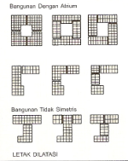
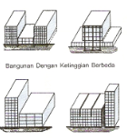
Pengaruh Gempa Bumi
Bangunan dengan ketinggian berbeda
Bangunan Tidak simtris

Slide 35
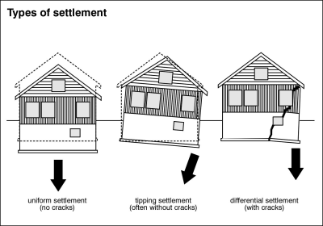
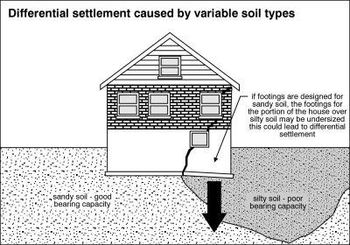
Pengaruh Gempa Bumi
Soil Problem

Slide 36
Pengaruh Gempa Bumi
Perbedaan Jenis Pondasi
Perbedaan besar pergerakan harizontal

Slide 37
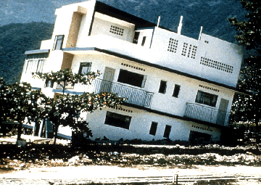
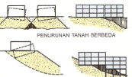
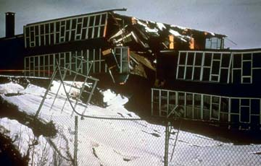
Pengaruh Gempa Bumi
Differencial Settlement

Slide 38
Pengaruh Gempa Bumi
Dilatasi karena adanya Getaran Mesin

Slide 39
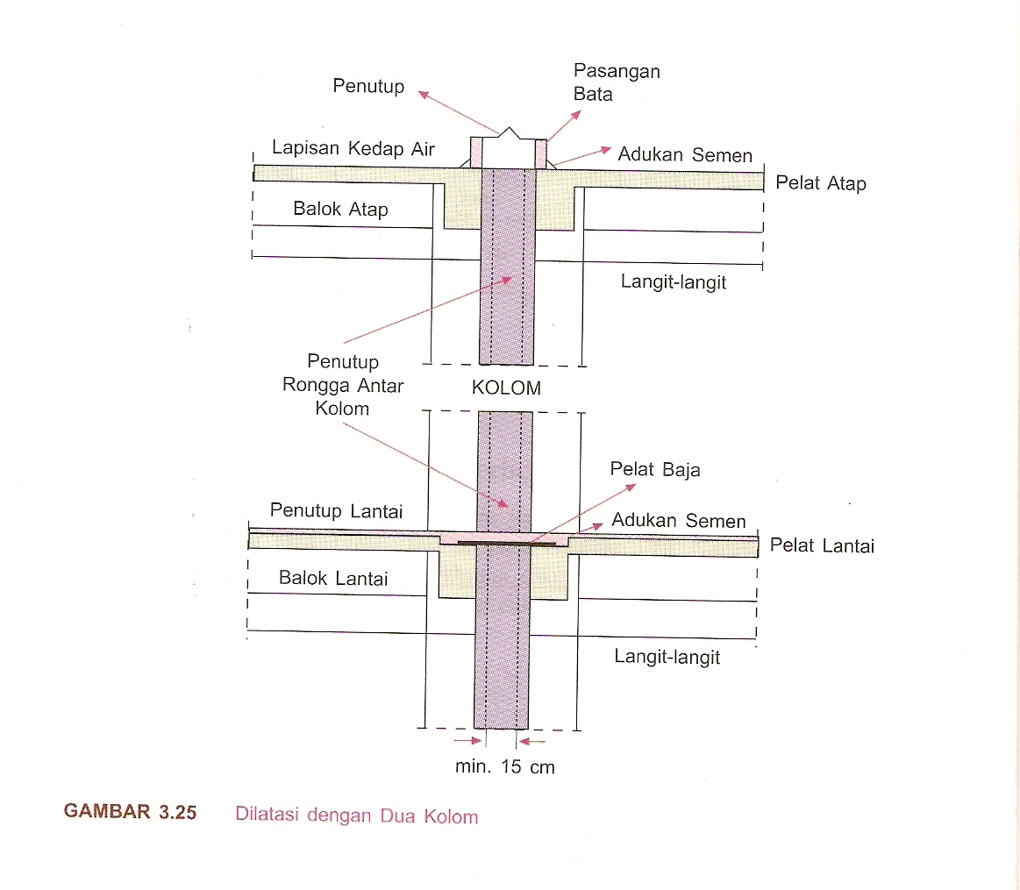
Pengaruh Gempa Bumi
Dilatasi dengan Dua Kolom
Dilatasi struktur dengan dua kolom terpisah merupakan yang paling umum dilakukan, terutama pada bangunan yang bentuknya memanjang (linear).

Slide 40
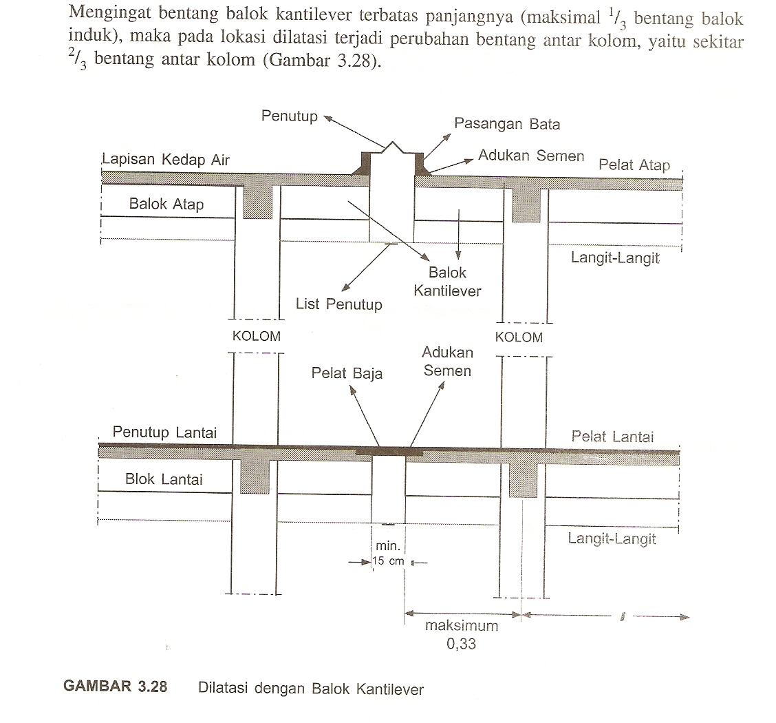
Pengaruh Gempa Bumi
Dilatasi dengan Balok Kantilever
Mengingat bentang balok kantilever terbatas panjangnya (maksimal 1/3 bentang balok induk), maka pada lokasi dilatasi terjadi perubahan bentang natar kolom, yaitu sekitar 2/3 bentang antar kolom.

Slide 41
Beberapa Catatan Praktis (pengaruh gempa bumi)
Bangunan-bangunan kerangka kayu umumnya bertahan baik, karena kayu adalah material yang kuat dan cukup elastis.
Kekuatan pasangan batu atau bata sangat tergantung pada perekatnya. Perekat kapur kerap hancur, sedangkan perekat PC-pasir atau PC –kapur-pasir cukup bertahan. Pasangan bata kerap hancur bila tidak diikat kerangka.
Dinding-dinding dari tanah liat selalu roboh.
Pilar-pilar atau tiang-tiang dari bata atau batu tak bertulang umumnya berbahaya.
Dalam bagunan-bangunan berkerangka, dinding-dinding panel mudah lepas dari frame bila tidak diikat kuat.
Bangunan-bangunan yang dibangun dengan tingkat bawah lebih berat, tingkat atas lebih ringan dan dengan atap yang lebih ringan lebih bertahan daripada bagunan-bangunan dengan atap-atap yang berat dan dinding yang ringan.
Pengaruh Gempa Bumi

Slide 42
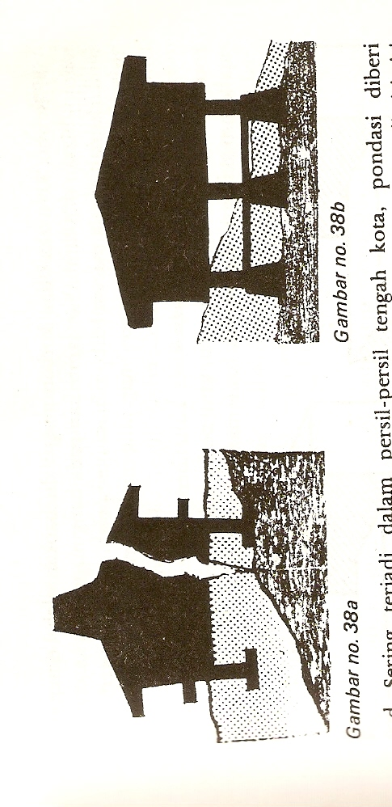
Persyaratan Bangunan Tahan Gempa
Pengaruh Gempa Bumi
Pondasi jangan diletakkan sebagian di tanah keras dan sebagian di tanah lunak

Slide 43
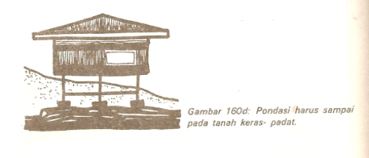
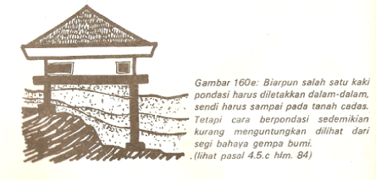
Pengaruh Gempa Bumi
Pondasi harus sampai tanah keras
Mesikipun salah satu kaki pondasi harus dilatakan dalam-dalam untuk mencapai tanah keras.
Cara demikian kurang menguntungkan diloihat dari segi bahaya gempa bumi

Slide 44
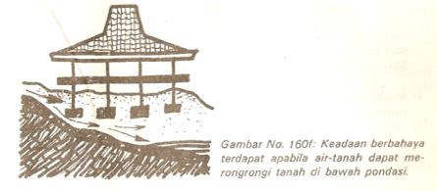
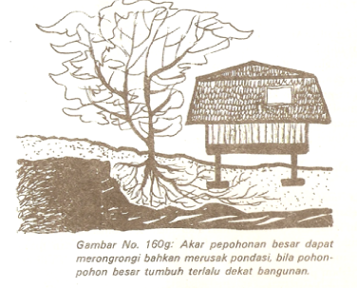
Pengaruh Gempa Bumi
Berbahaya, pondasi di letakan di atas aliran air tanah
(base flow)
Akar pohon besar dapat merusak pondasi

